Slide 1
國立東華大學
2021年秋季
交換生行前會
國際處
2021/07/02

Slide 2
開放出國
考量同學交換國家疫苗施打狀況，本校將開放交換生於2021秋季出國。
出國需繳交切結書與家長同意書
請謹慎評估各國疫情與自身狀況

Slide 3
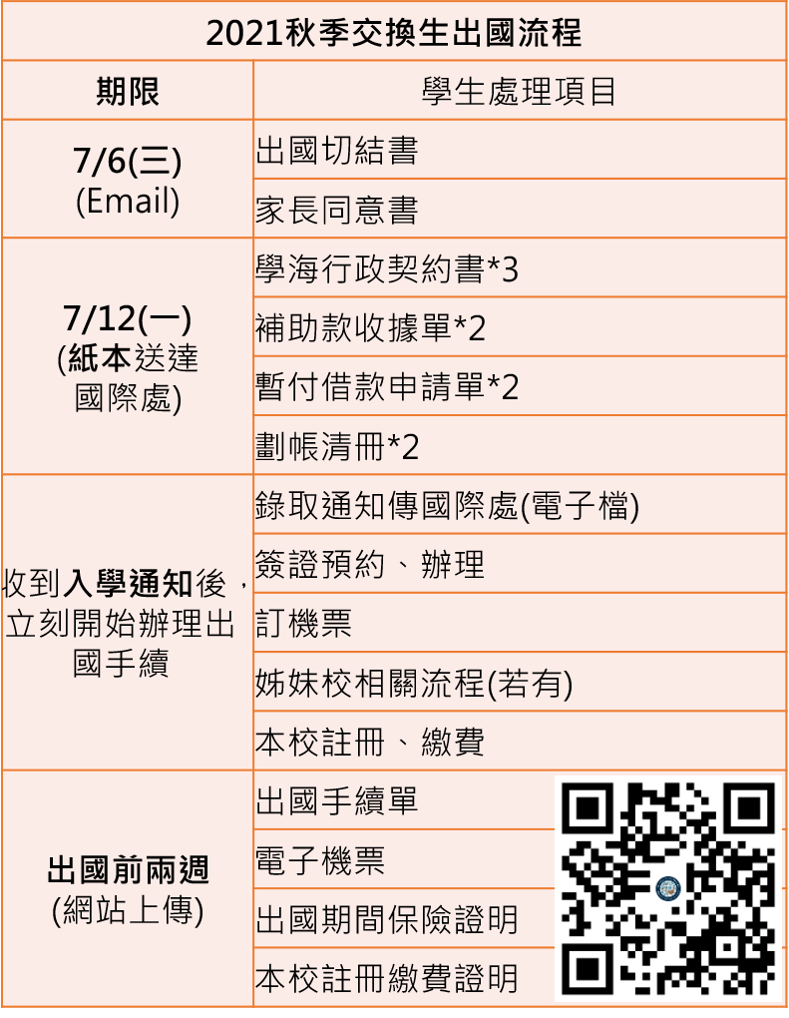
2021秋季
交換生出國
流程

Slide 4
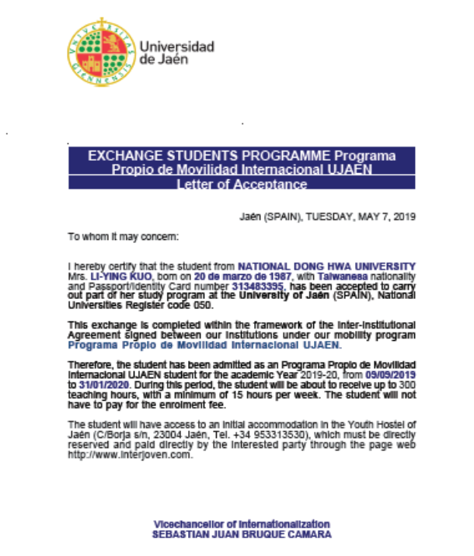
錄取通知
範例

Slide 5
目錄
錄取通知
註冊選課
役男緩徵
學分抵免
出國/返校手續
補助款請領
責任義務
其他業務單位

Slide 6
已經收到錄取通知
錄取通知
1.已收到姐妹校錄取通知的同學，請寄錄取通知電子檔給國際處以協助同學檢查進度
2.檢查錄取通知的姓名拼音、交換期間等個人資訊是否正確(與護照一致)
3.預約辦理學生簽證
4.如收到紙本錄取通知者請妥善保管-正本僅一份
（部分學校僅提供電子檔）

Slide 7
還沒拿到錄取通知?
請(於FB社團)回報國際處預計開學日期，國際處會再追蹤姊妹校進度
照常在東華選課、申請宿舍

Slide 8
註冊
下學期記得在東華註冊、繳學費
如果東華註冊、繳費期間時已經出國，記得請家人朋友幫忙註冊與繳費
以往繳費時間自8/20開始
在國外時也記得注意下一學期的註冊時程(110-2、111-1)，以免錯過註冊時間

Slide 9
宿舍
交換一學期請照常申請宿舍，可保留下下學期之床位
未繳交在國外交換時的宿舍費用，生輔組會彈性使用你的床位，請勿放置任何物品

Slide 10
保險
東華的學生平安保險外，出國前自行另購買足額之保險(含醫療、意外、海外急難救助等)，若姊妹校有規定額度，請遵循他們的規定
若交換學校另提供保險，則同學可選擇抵達當地後再購買 (但購買後請將出國手續單所需保險證明補繳國際處)

Slide 11
東華學生保險核保
額度： 門診總計最高 5000 NTD
住院一日 1000 NTD
申請流程：
英文收據+診斷書到台灣健保局審核
英文收據+診斷書+健保局審核資料向保險公司申請
一定要另外購買保險!

Slide 12
出國時間
同一學校交換生建議搭同一航班，於指定日期抵達，互相協助
確認交換學校收到你的電子機票/班機資訊
如會延誤報到，請一定要事先或即時通知姊妹校，否則有可能造成姊妹校與本校的擔憂，並有被取消交換資格的風險
做好對方沒有接機、志工的事前準備 (交通路線與工具、時間規劃)

Slide 13
出國注意
機票的英文拼音要和護照一模一樣
證件都先影印一份與正本分開放(護照、台胞證、簽證、錄取通知…)

Slide 14
出國手續單
出國二週前辦好，現在就可以開始辦理
國際處官網->本地生->出國交換->簡章與表單->出國手續單
蓋章順序: 系所助理>導師(可簽名)>生輔組
蓋完章後與其他資料一起上傳，不須交紙本
(電子機票、保險證明、註冊繳費單)

Slide 15
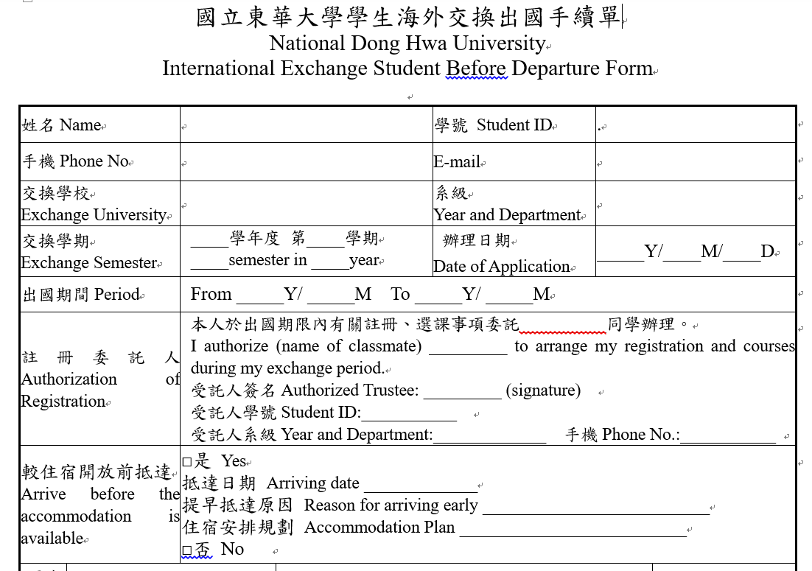
出國手續單

Slide 16
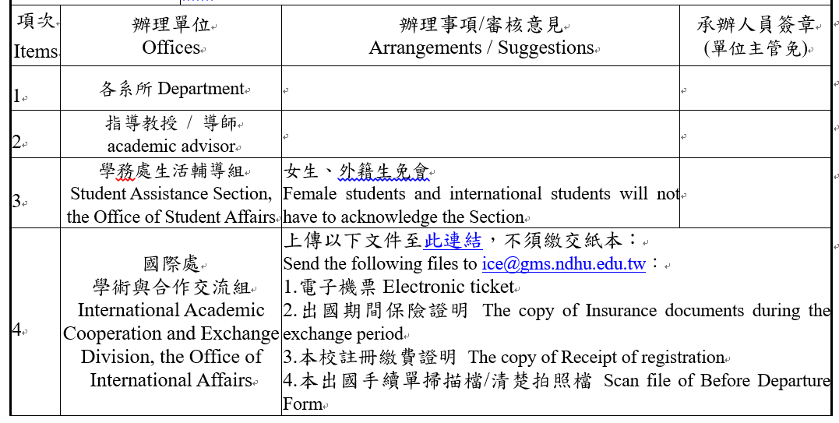
出國手續單
注意暑假暑休日期(通常週五)，系所端請同系同學詢問助理可否遠端辦理(ex.蓋章後給同學電子檔)
職章
職章或簽名
職章

Slide 17
役男
確定錄取後，國際處會幫各位申請出境許可，出返國時間不得超過民政處核准期間
國際處將發文至花蓮縣政府申請許可，核准公文會寄至各役男戶籍地址，收到核准公文後，請攜帶公文、護照至鄉鎮市區公所蓋出境核准章

Slide 18
交換期間選課(重要)
在國外每學期修至少2門課程且成績及格，其中1門課程為專業課程，但不限科系
若交換學校有更嚴格修課規定，從嚴遵守
若違反以上，可能導致交換學校未來不再接收東華交換學生，東華也會註銷獎學金資格並要求全額退還獎學金
國際處將於10月中退選各位110-1在東華的選課，課程不得保留，研究生若取得指導教授同意可保留引導研究，請在10/1前通知國際處(附上系上報告書或證明)以利公文流程

Slide 19
返校日期
交換學校住宿關閉日期為建議返校日期，如後續有私人行程，須繳交家長同意書並獲得交換學校同意，方可延後返校。
須提前返校者亦同，但提前返校者須完成課程期末考試/報告，未完成者將視為未完成交換，將註銷獎學金資格並要求返還獎學金
役男延後返校不得超過民政處核准期間

Slide 20
返國手續
回國後一個月內完成
返國手續單，系所/通識中心/教務處->國際處
交換學校成績單約於下學期初會寄回國際處
交換心得國際處將放置於國際處網站

Slide 21
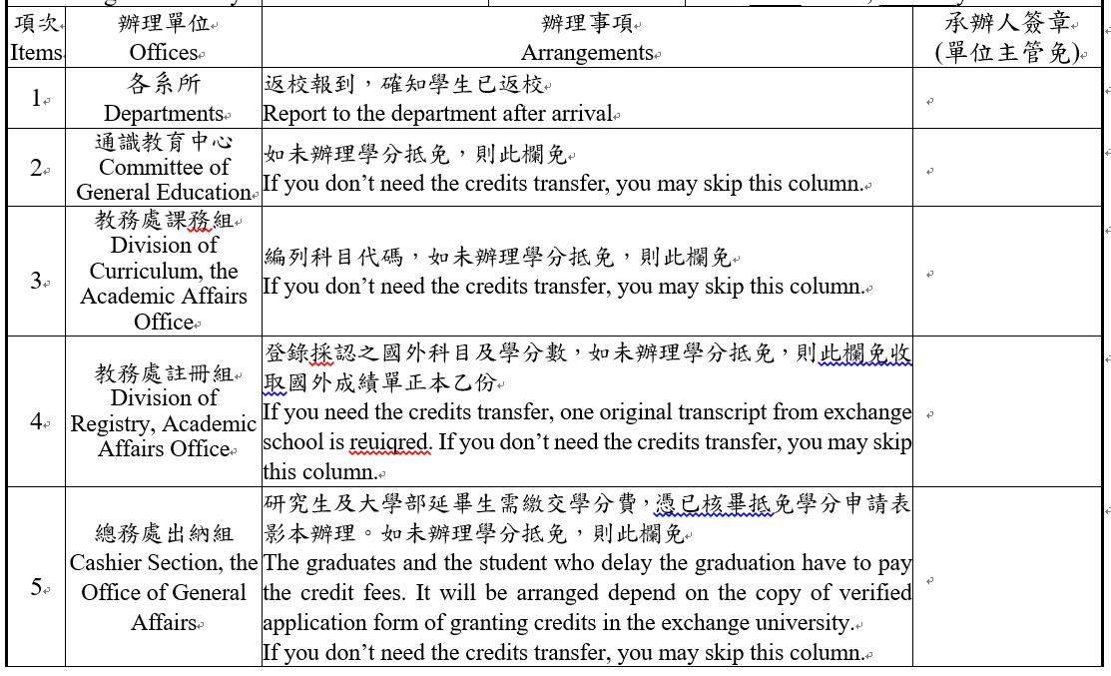
返國手續單

Slide 22
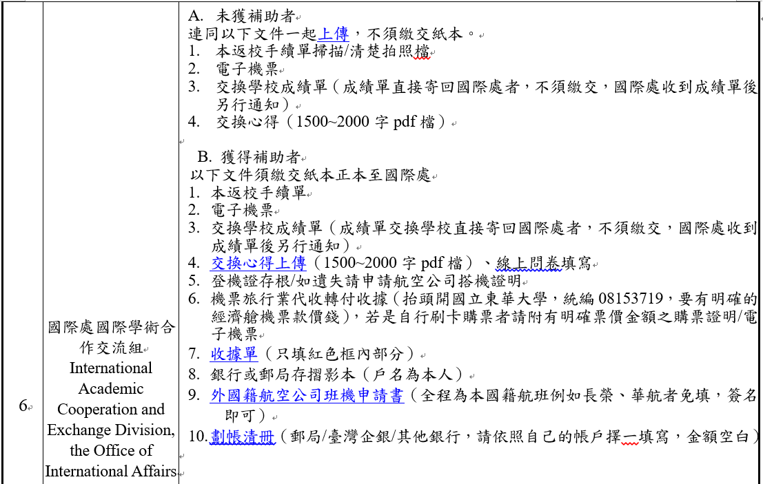
返國手續單

Slide 23
應屆畢業生
完成返校手續、抵免完學分後才能畢業!
若返校時間超過下學期註冊日(110-2約2月初)，按學校規定需繳交部分學費
如需抵免學分，收到正式成績單後才能辦理(約3月初)，畢業時間有可能會超過110-2、111-1註冊日，可能需繳交部分學費

Slide 24
學分抵免流程
選課前搜集課程大綱
將課綱寄email給系所/通識中心，詢問可否抵免
系所/通識中心回覆結果後進行姊妹校選課
返國前確認國外學校成績單正本數(建議至少3份)
返國後持成績單正本辦理學分採認(收走正本1份)

Slide 25
學分抵免注意
1門課的學分數，如超過4學分，請老師幫忙出具時數證明(該門課總共上幾小時)
部分學校僅提供電子成績單者，抵免/採認前請先來國際處蓋與正本相符章
按抵免/採認學分數:
研究生補繳學分費
大學部延畢生補繳學雜費(0-4學分交1/4；5-8學分交1/2；9學分以上交全額)
於本校成績單只會有「S」通過標示，不會有分數顯示

Slide 26
補助款
獲得學海飛颺補助款者，出國前撥付4/5，回國1/5。如未完成交換規定，須全額退還。
獲得校內交通補助款者，回國後完成返校手續，才會撥款至帳戶 (非學海飛颺機票費用)
核銷需要文件注意事項：
「旅行業代收轉付收據」(抬頭開國立東華大學，統編08153719)
「登機證存根」(小心不要弄丟)
「搭乘外國籍航空班機申請書」 (若有搭乘國外航班需提供)

Slide 27
學海補助款(因應疫情)
「獎學金補助」
「機票(及檢疫相關)費用」
實報實銷，以來回直飛經濟艙票價為原則。
檢疫相關費用若准予核銷，將另行通知。
(金額將於7/6後精算後個別通知同學)
獲准延期可保留獎學金資格，但金額會依當年度預算與名額調整，「機票(及檢疫相關)費用」則不會保留

Slide 28
責任義務
交換學生同時為兩校學生，遵守兩校規定，不做有損校譽之事，影響未來東華的交換資格。
返校國後協助輔導學弟妹、提供諮詢；國際處將提供聯絡信箱給往後錄取相同區域的同學。

Slide 29
攜帶的物品
先查好當地的溫度、濕度變化
參考歷年學長姊的交換心得建議，或網路上其他交換學生/背包客的心得
大部分的生活用品當地都有管道取得
個人慣用的藥品

Slide 30
還可以多準備什麼?
除了衣物、個人慣用用品…
事先準備一些小禮物、卡片、紀念品，依照個人能力，不一定要花錢
於交換期間執行任務企劃、分享台灣(ex. 國際週、臺灣週、交換生歡迎會等等)
幫忙國際處謝謝交換學校的聯絡老師

Slide 31
其他業務窗口
學雜費：台灣銀行網站、總務處出納組
學分抵免：教務處註冊組
宿舍：學務處生輔組
役男：學務處生活輔導組、國際處

Slide 32
所有需要的文件
國際處-本地生-出國交換簡章與表單
https://oia.ndhu.edu.tw/ndhu-student/outbound-exchange/exchange-regulation-application

Slide 33
延期
考量同學交換國家疫苗施打狀況佳，本校將開放交換生於2021秋季出國。
延期只能因不可抗力因素 ex.姊妹校終止交換、交換國禁止留學生入境等等
如果擔心全球疫情，歡迎等疫情緩和再次申請交換!

Slide 34
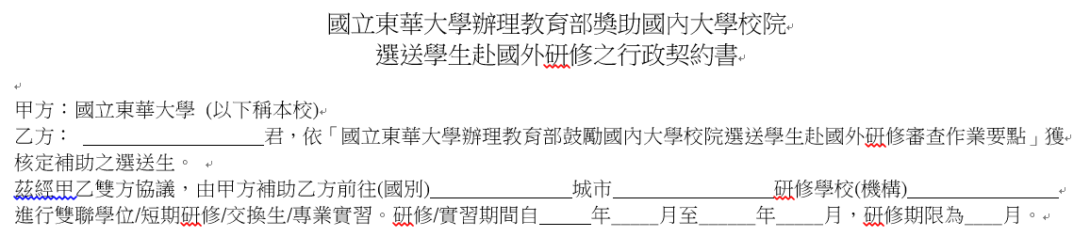
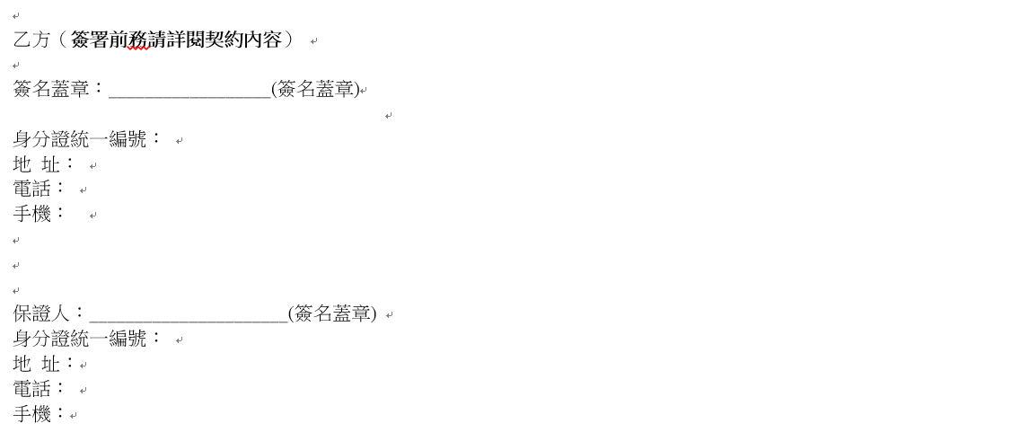
學海-行政契約書-僅填紅框內容
P.1
P.3

Slide 35
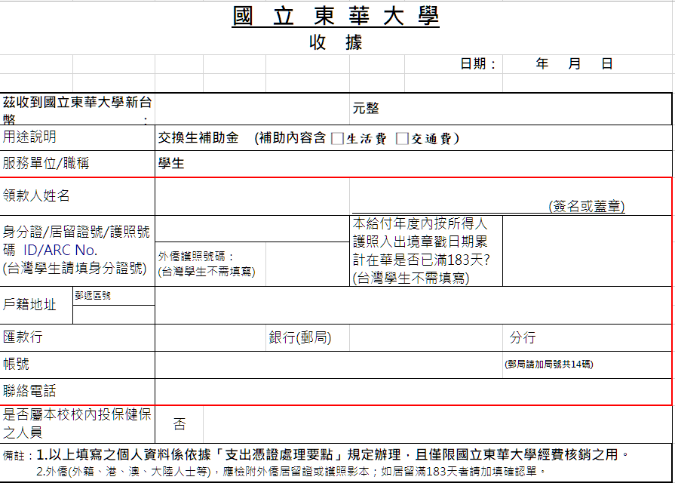
學海-收據-僅填紅框內容

Slide 36
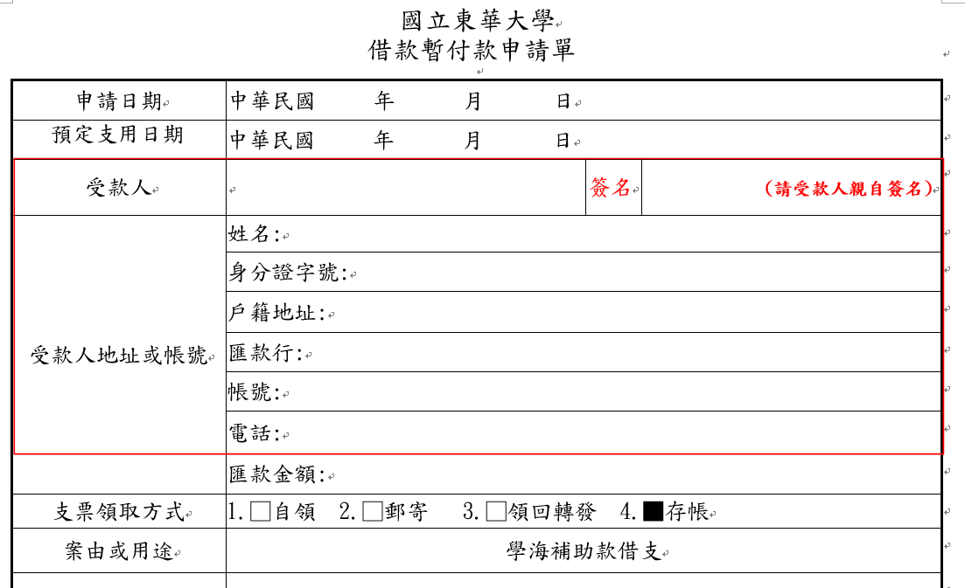
學海-借款申請單-僅填紅框內容

Slide 37
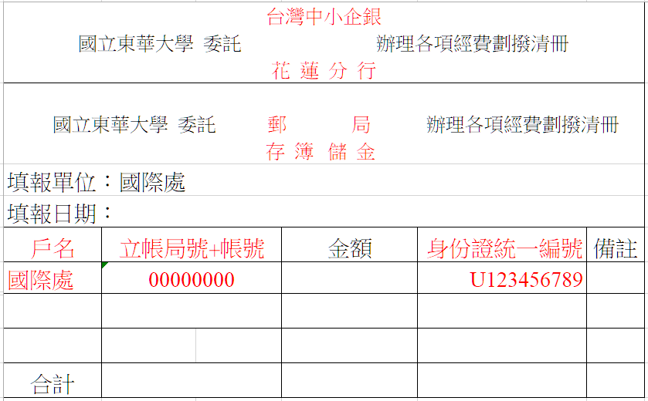
學海範例-劃帳清冊

Slide 38
祝
出國平安!

